Slide 1
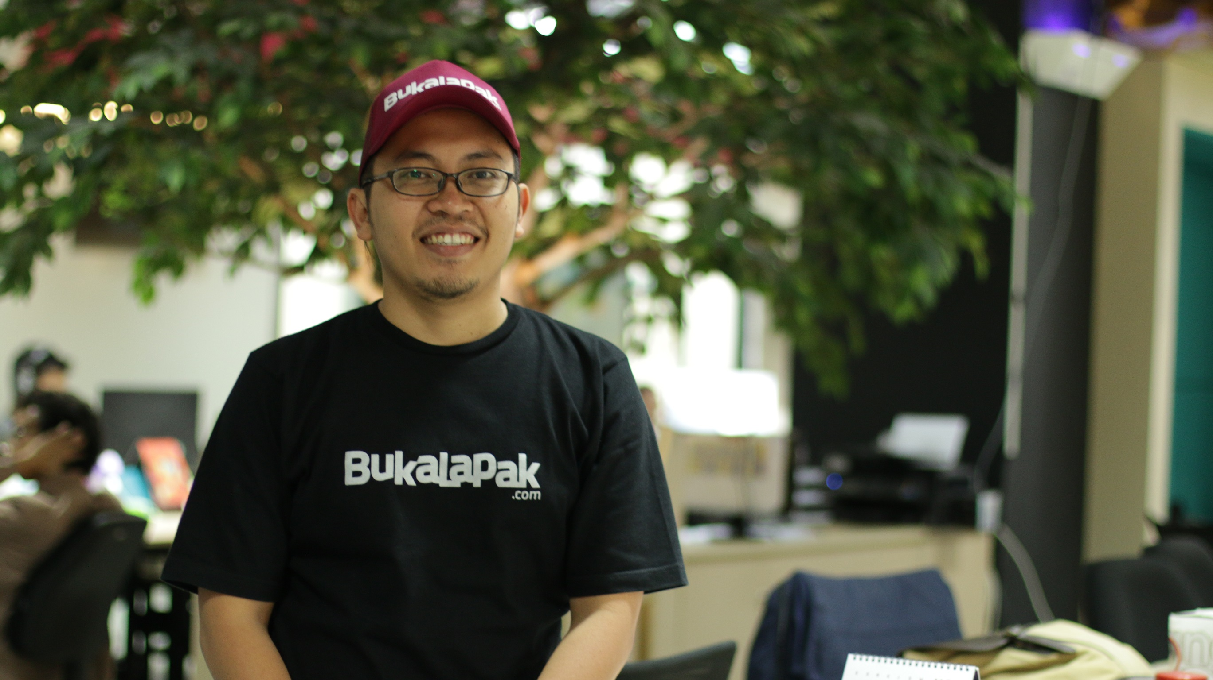
Pidato Achmad Zaky, CEO Bukalapak Alumni IF 2004 di OSKM Talks 2017

Slide 2
Saya ingin berbagi cerita mengenai 3 hal yang menurut saya penting buat adik-adik sekalian:
1. Soal Keberuntungan
Saya berasal dari kampung di pinggir kabupaten Sragen, Jawa Tengah. Saya bukanlah anak paling pintar di kampung tersebut. Orang tua saya juga bukan paling kaya, keduanya guru mengajar di SMP sekitar rumah. Tapi saya beruntung mereka memikirkan saya, mendidik saya, dan menabung agar saya bisa kuliah di universitas terbaik. Inilah keberuntungan pertama saya dalam hidup. Dan saya kira keburuntungan buat adik-adik semuanya yang sudah kuliah di salah satu universitas terbaik. Kita harus bersyukur karena ini. Manfaatkanlah keberuntungan ini dengan sebaik-baiknya.
Sebagai mahasiswa dari daerah, kuliah di ITB tidaklah mudah. Saya sempat tidak pede karena banyak mahasiswa ITB yang pintar-pintar. Tapi ternyata disinilah keberuntungan saya selanjutnya, saya berteman dengan orang-orang yang jauh lebih pintar. Salah satu teman dekat saya, adalah mahasiswa paling pintar di ITB, dia tidak pernah mendapatkan nilai selain A selama kuliah di ITB 4 tahun. Bahkan untuk mata kuliah Agama dia mendapat A sementara ketua keluarga mahasiswa islam waktu itu mendapat B.

Slide 3
Satu minggu sebelum ujian biasanya saya datang ke kosan dia untuk belajar. Jadi menjelang hari H saya siap betul. Ketika H-1 teman saya banyak bertanya ke saya soal ujian, pasti bisa, wong saya sudah belajar dari mahagurunya. Dengan mengajari teman-teman, saya juga jadi lebih pintar. Mereka tidak tau bahwa saya sebelumnya belajar dari Fajrin. Namanya Fajrin Rasyid, dia kini jadi salah satu pendiri dan CFO di Bukalapak.
Jadi Agar beruntung, bertemanlah sebanyak-banyaknya dengan teman yang lebih pintar. Bidang apapun tidak harus akademik.
Sebagai mahasiswa dari daerah, saya memiliki momok yang sangat besar : Bahasa Inggris. SD tempat saya sekolah di kampung tidak mengajarkan bahasa inggris sama sekali di saat teman-teman SMP saya semuanya mendapatkannya. Di SMP dan SMA, saya hampir tidak lulus hanya karena bahasa inggris. Les tidak membantu karena menjadikan saya malah takut dan minder, temannya banyak anak SD.

Slide 4
Di test TOEFL seITB, saya menduduki peringkat 3 dari bawah. Inilah ketakutan saya selama kuliah di ITB, saya harus mengubur keinginan saya kuliah di luar negeri yang semuanya mensyaratkan TOEFL. IP sebagus apapun tidak akan bisa membantu jika TOEFL kurang bagus. Tapi, Allah berkehendak lain, keberuntungan selanjutnya datang, waktu itu ada beasiswa pertukaran pelajar ke Amerika yang hanya ditujukan untuk mahasiswa yang tidak bisa bahasa inggris.
Saya langsung mencari informasi terkait beasiswa tersebut, saya datangi beberapa alumni yang pernah mendapatkannya untuk menganalisa bagaimana mendapatkan beasiswa tersebut. Rupanya kriteria utama beasiswa tersebut adalah “tidak bisa berbahasa inggris”, sudah pasti saya mendapatkan nilai terbaik disini hehe..
Kriteria kedua adalah nilai akademik yang baik, di poin ini saya juga tidak buruk berkat keberuntungan pertama tadi. Alhamdulillah saya mendapatkan beasiswa berangkat ke Amerika Serikat. Setibanya di Amerika, saya baru tau “How are you. I’m fine. Thank you” itu kuno. Saya mulai menyadari bahwa esensi belajar (bidang apapun) adalah melakukan alias Doing, bukan hanya di kelas-kelas atau textbook yang kadang saklek dan menakutkan.
Teman-teman di Amerika juga maklum jika saya salah. Dari sinilah saya mendapatkan banyak teman luar negeri hingga relasi-relasi luar negeri saya yang kelak membantu membesarkan jaringan investor saya untuk membesarkan Bukalapak juga.
Pelajaran dari poin pertama ini adalah keberuntungan datang saat kita siap! Banyak kesempatan di depan mata menanti yang siap diambil. Kita harus siapkan diri untuk mengambil kesempatan-kesempatan yang datang di masa depan.

Slide 5
2. Soal Kesenangan
Saya selalu senang hal baru. Hal baru memberikan pembelajaran baru dan wawasan baru. Di kampus ITB saya juga manfaatkan untuk mengeksplor hal-hal baru. Saya bergabung dengan banyak organisasi sewaktu di ITB. Dari KM ITB saya belajar berpikir kritis (kadang sering demo). Dari himpunan saya belajar kekompakan. Dari Menwa saya belajar kedisiplinan dan ketahanan. Dari ARC saya belajar bagaimana ngoprek dan memecahkan suatu masalah.
Saya juga senang sekali mengikuti lomba-lomba di bidang software sehingga memiliki tabungan yang cukup lumayan hehe. Waktu-waktu di ITB sangat tidak saya sia-siakan. Saya terus mencari apa yang sebenarnya menjadi kesenangan saya yang abadi nanti. Kita tidak pernah tau apa isi hati/jiwa kita sampai kita mencoba dan mengeksplorasinya.
Karena pertemanan yang luas di kampus, saya juga membuat sebuah unit bernama Techno Entrepreneurship Club. Kami berpikir, mahasiswa ITB harusnya membuka lapangan pekerjaan, bukan malah mendesak mahasiswa lain yang dulu sudah gagal masuk ITB, masa harus gagal lagi masuk dunia kerja gara-gara mahasiswa ITB.
Di klub ini kami konkrit membuat warung mie ayam sebagai eksperimen. Semua menggunakan uang pribadi kita sendiri-sendiri. Dan ternyata gagal. Di sinilah saya pertama kali gagal dan kehilangan uang besar (untuk ukuran waktu itu) untuk pertama kali. Sedih rasanya waktu itu. Tapi belakangan saya bersyukur, karena kegagalan inilah saya bisa lebih matang menyiapkan explorasi saya selanjutnya.

Slide 6
Suatu ketika, saya dikontak oleh sebuah stasiun televisi untuk membuat sebuah software quickcount pemilu, mereka mendapatkan referensi dari teman saya. Walau saya belum pernah membuat software quickcount, tapi saya yakin itu bisa dilakukan toh semua ada di internet. Tidak ada yang tidak mungkin dibuat, itu dogma jurusan saya Teknik Informatika, STEI.
Tanpa berpanjang lebar saya mengiyakan bisa membuat software tersebut yang diberi deadline hanya 7 hari. Mereka bertanya berapa biayanya? Saya jawab “1,5juta”. Hitung-hitungan saya uang tersebut cukup untuk 6 bulan hidup, toh cuma 7 hari pengerjaannya. Pasti untung…wong tidak ada biaya…cincai laa (seperti iklan Bukalapak).
Pagi siang-malam saya begadang mengerjakan software tersebut di kosan (tubagus) dan akhirnya di hari H software tersebut lancar disiarkan di stasiun TV Nasional. Itulah project komersial pertama saya yang dinikmati oleh puluhan bahkan ratusan juta orang di seluruh Indonesia. Ada perasaan yang tidak bisa diungkapkan dengan kata-kata, senang sekali rasanya waktu itu hasil karya tangan sendiri dinikmati banyak orang.

Slide 7
Namun belakangan saya baru tau nilai proyeknya ratusan juta. tapi saya tidak menyesal karena setelahnya saya yang masih kuliah tingkat 3 waktu itu mendapatkan kepercayaan dari stasiun TV nasional untuk project selanjutnya, tentu nilainya kini berbeda dari sebelumnya hehe, saya naikin 10x lipat dan mereka masih mau! Kesenangan inilah yang menjadi momen penting dan jatuh cintanya saya pada dunia software.
Kita tidak pernah tau apa jadinya diri kita di masa depan, hidup ini menurut saya seperti air. Ikuti saja kemana air mengalir, sambil coba hal-hal baru yang lewat dan terus ikuti kata hati. Jika senang dan mau, coba! jika tidak ya jangan coba. Kita bisa menjadi terbaik karena kita senang dan mau di bidang itu. Carilah kesenanganmu.

Slide 8
3. Soal Tujuan/Purpose
Setelah lulus, saya sejenak pulang kampung. Saya mengamati banyak sekali tetangga saya di kampung yang memiliki usaha kecil, tapi pendapatannya masih sama dengan belasan tahun sebelumnya, padahal ada inflasi. lnilah yang menjadi inspirasi awal pembuatan software lanjutan ini, bagaimana software bisa membuka kesempatan bagi usaha-usaha kecil seperti tetangga saya dan jutaan usaha kecil lainnya, untuk melebarkan sayap dan berkembang lebih besar lagi.
Perjalanan barupun dimulai, saya mencari nama dan domain. Dari ratusan nama yang saya daftar, terpilihlah Bukalapak. Selain harganya murah 90rb, nama ini menggambarkan misi software ini, bahwa siapapun bisa semudah menggelar tikar atau lapak dengan software. Siapapun bisa berbisnis dan menjadi besar lewat internet.
Saya juga memutuskan mencari partner, karena misi besar ini tidak bisa saya bangun sendirian. Tidak banyak yang tertarik ketika saya utarakan konsep Bukalapak, tapi saya tidak menyerah. Saya akhirnya dipertemukan dengan teman yang sebenarnya sudah lama satu jurusan dan juga satu SMA, Xinuc, saat ini CTO di Bukalapak. Dia tidak aktif organisasi, tapi senangnya ngoprek komputer di kosan.
Ketika saya cerita ide Bukalapak, dia yang paling semangat. Rupanya dia selama ini di kosan terus karena terobsesi dengan mesin. Bagaimana menciptakan mesin yang bisa secara bersamaan digunakan oleh jutaan orang. “Ini menarik” kata dia. Kami diskusi siang malam bagaimana memulai semua mimpi kami tersebut.

Slide 9
Kami kemudian mulai membangun Bukalapak selama dua bulan non stop berdua di kamar kosan. Ya, dua laki-laki dalam satu kos. Tapi ini ga aneh-aneh lo ya. Kita berdua ini sedang membuat software. Website kami live pada Januari 2010, dan tidak ada yang mengunjungi website kami 🙁 Ada sih 1-2 tapi pas kita cek sistem, itu komputer kami sendiri, sedih dan marah rasanya, tapi lagi-lagi kita pantang padam, kami ingat Tujuan Besar kami.
Perjalanan baru dimulai. Saya mulai sisir lapak-lapak dipinggir jalan (offline) dan juga online untuk bergabung dengan Bukalapak, banyak yang tidak tertarik dengan software kami. Tapi ada segelintir yang tertarik. Aktivitas ini kami ulang terus setiap hari hingga 1 tahun kami memiliki UKM 10ribu. Kami senang karena Tujuan kami perlahan-lahan mulai mewujud.

Slide 10
Tapi ada satu masalah besar, bisnis internet saat itu memang belum matang, pasarnya juga masih kecil. Uang pribadi kami habis untuk menghidupi Bukalapak. Kami coba cari investor, tidak ada yang tertarik. Sementara orang tua dan mungkin calon mertua sudah mulai bertanya “Kerja dimana kamu?”. Pertanyaan sakral ini menghantui kami terus selain kas kami yang nol. Xinuc pun pernah memiliki ide bagaimana kalau kita sudahi saja. Tapi sekali lagi kami tidak menyerah, saya selalu ingatkan diri dan Xinuc juga pada Tujuan Akhir.
Saya sampaikan ke dia “lihatlah 10ribu UKM itu, mereka hidup dari kita, kalau ini ditutup, mereka hidup dari mana?”. Mengingat Tujuan membuat kita jadi terus semangat. Tak diduga2 pertumbuhan kami lebih cepat setelah itu, internet di tahun 2012 menjadi bisnis yang sudah mulai menarik dan terus berlanjut. Per hari ini kami memiliki 1,8 juta UKM dan juga memproses 1 Triliunan transaksi setiap bulannya.
Pelajaran dari poin ketiga ini, carilah Tujuan Hidupmu. Tujuan inilah yang menguatkan kita di masa-masa sulit. Hidup hanya sekali, Tujuan ini pula yang memberikan makna dalam hidup kita.

